Slide 1

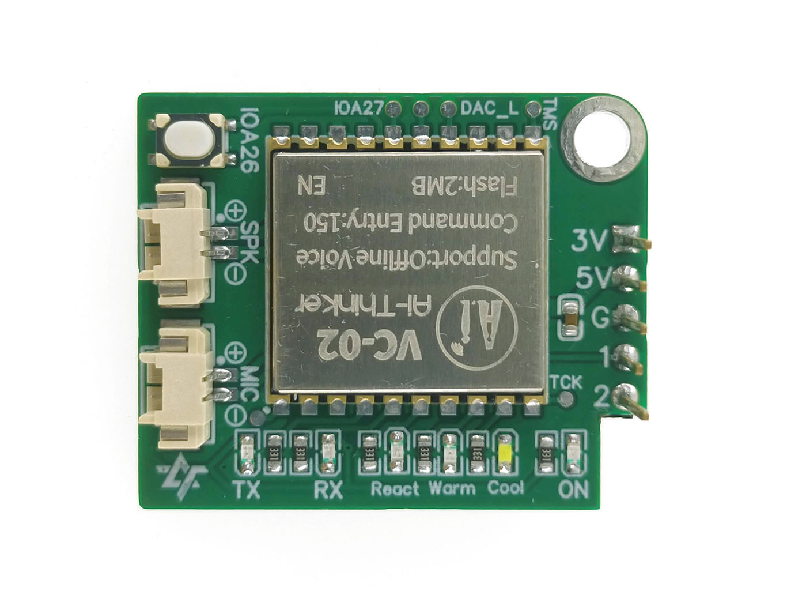
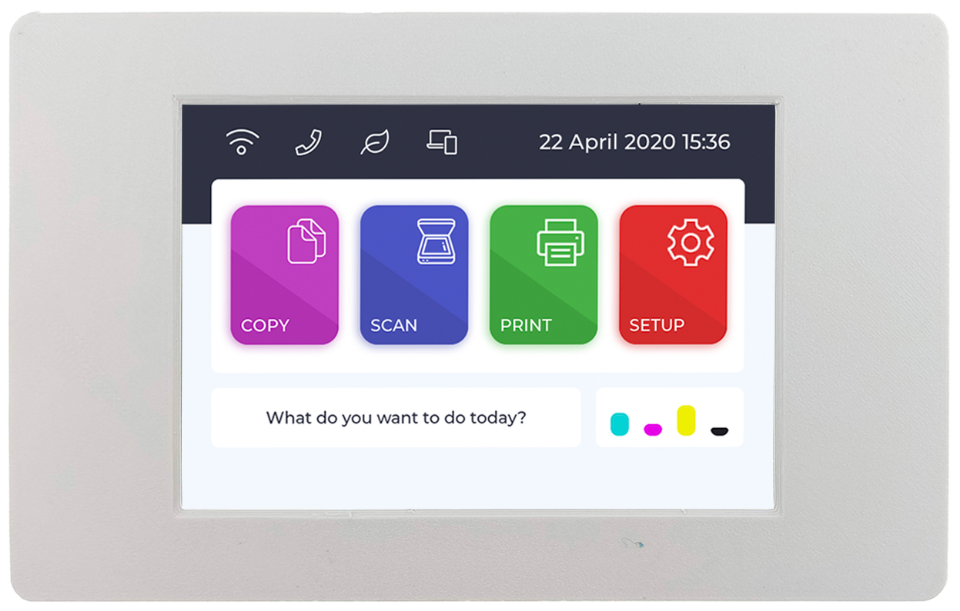

การรับคำสั่งเสียง
สั่งเปิด-ปิดไฟผ่านเสียงและหน้าจอ

Slide 2



หลักการทำงาน
PZEM-004T
ATD3.5-S3
Serial

Slide 3
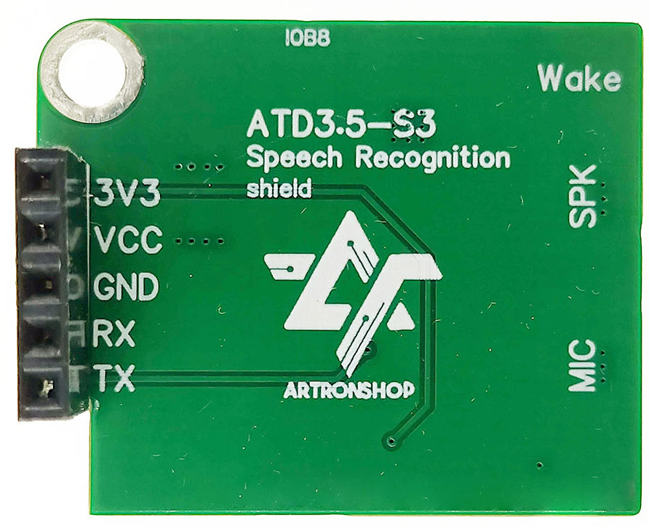
รุ่นของโมดูลวัดพลังงาน PZEM
สวิตช์ wake-up
ช่องต่อลำโพง
ช่องต่อไมค์
ไฟสถานะ
ส่งข้อมูล
รับข้อมูล
กำลังรอฟังคำสั่ง
สั่งเปิด-ปิดอิสระ
สั่งเปิด-ปิดอิสระ

Slide 4
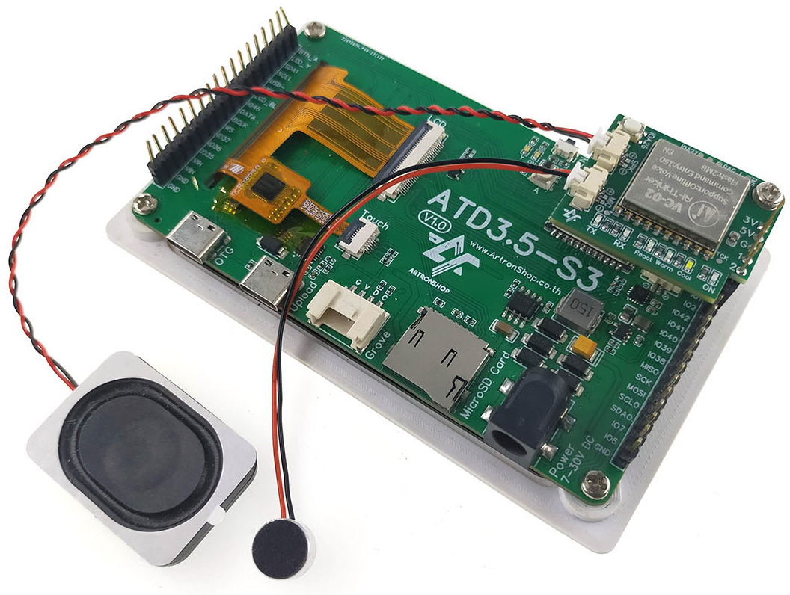
การต่อ PZEM-004T เข้ากับจอ ATD3.5-S3

Slide 5
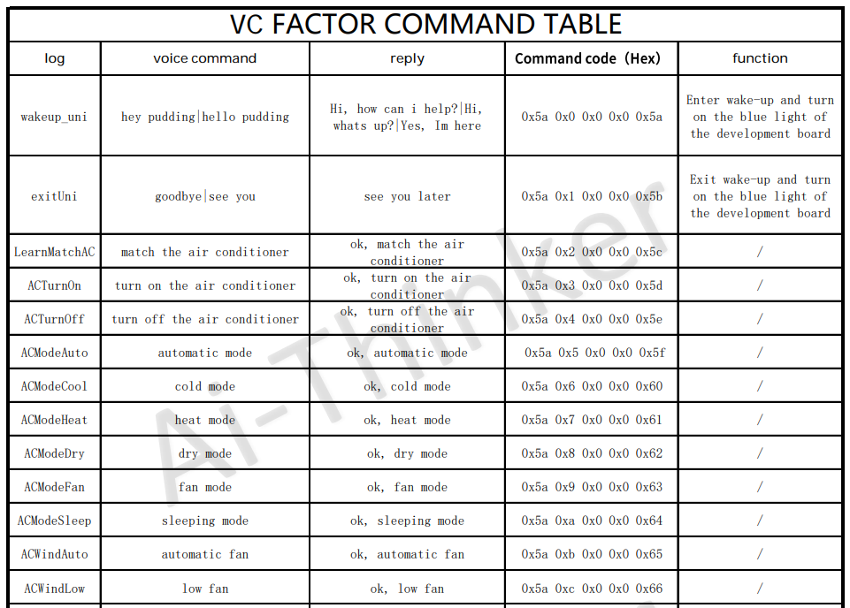
เฟิร์มแวร์ที่มาจากโรงงาน

Slide 6
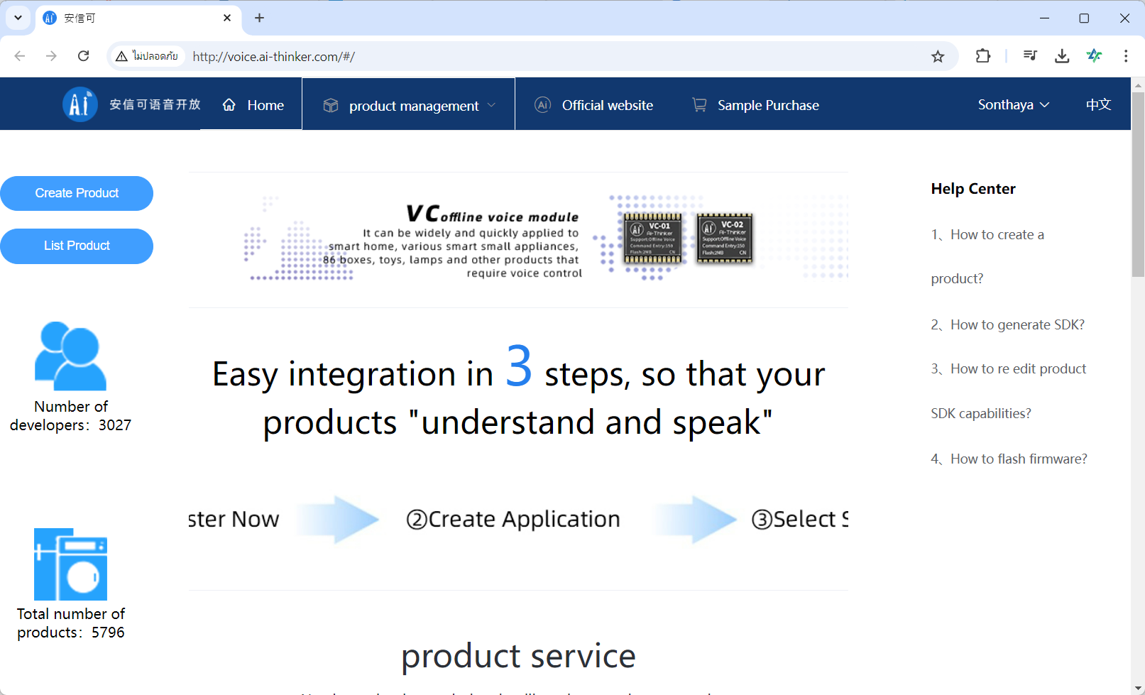
Custom Firmware กำหนดคำสั่งเสียงเอง
voice.ai-thinker.com

Slide 7







ติดต่อสอบถามเพิ่มเติม
www.ArtronShop.co.th
contact@atronshop.co.th
@artronshop
ArtronShop

